Slide 1
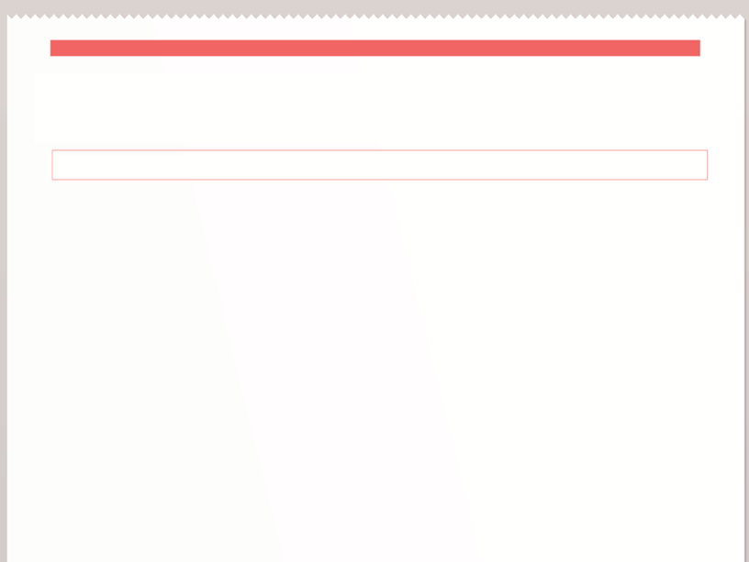

창렬 NEWS
www.창렬.com
THE WORLD’S FAVOURITE Bookcafe
- Since 1973
Welcome to 창렬’s Bookcafe
1인 1주문 ! 주문안하면 추방!
시간당 2천원 싫으면 나가 !
음료 기본 4천원
빵 한조각에 4천원
식사메뉴 7천원

Slide 2
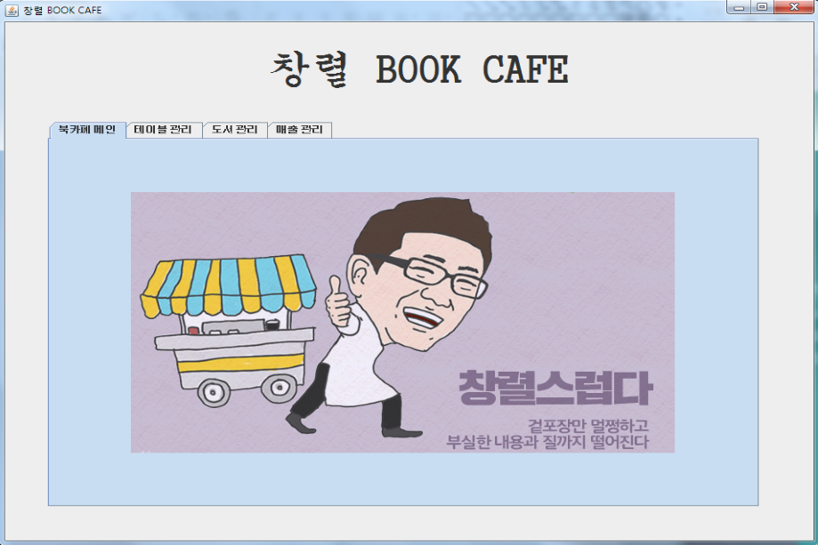
Thursday
October 6
2016
김승미, 김정혁, 김현아, 박현종, 이덕재, 이형섭, 정시후

Slide 3

목차 (Contents)
4조 First Project
1. 클래스 소개
2. 주요 기능
-UI 캡쳐 화면
3. 시연

Slide 4
개요
4조 First Project
북카페 관리시스템(관리자용)
1. 테이블 주문 / 결제 / 손님입장 관리메뉴
2. 도서 검색 / 추가 / 수정 / 삭제 / 도서전체보기
3. 일일 매출 / 월 매출

Slide 5
클래스 소개
4조 First Project
Package | Class
MAIN (메인메뉴) | BookcafeMain · LoginDialog
BOOK (책메뉴) | Book · BookDao · BookService
MENU (주문메뉴) | Menu · MenuDao · MenuService
SALES (매출) | Sales · SalesDao · SalesService

Slide 6
클래스 소개
4조 First Project
Package | Class
TABLE (테이블관리) | Table · TableDao · TableService
UI | BookAddModifyDialog · BookEditModifyDialog · BookPanel FoodDelDialog · GuestInDialog · GuestOutDialog · ToggleButton OrderPanel · Sales Panel · TablePanel

Slide 7
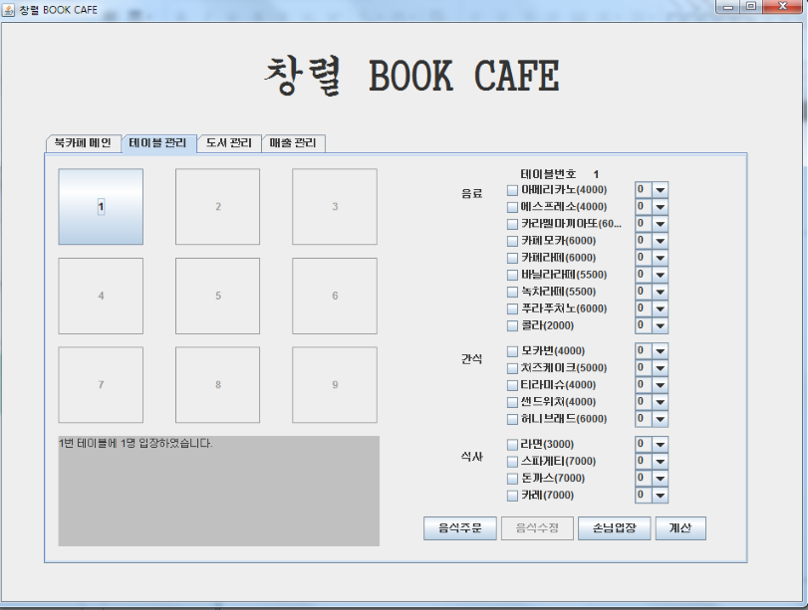
>> 테이블 관리
손님 입장
음식 주문
음식 수정
계산

Slide 8
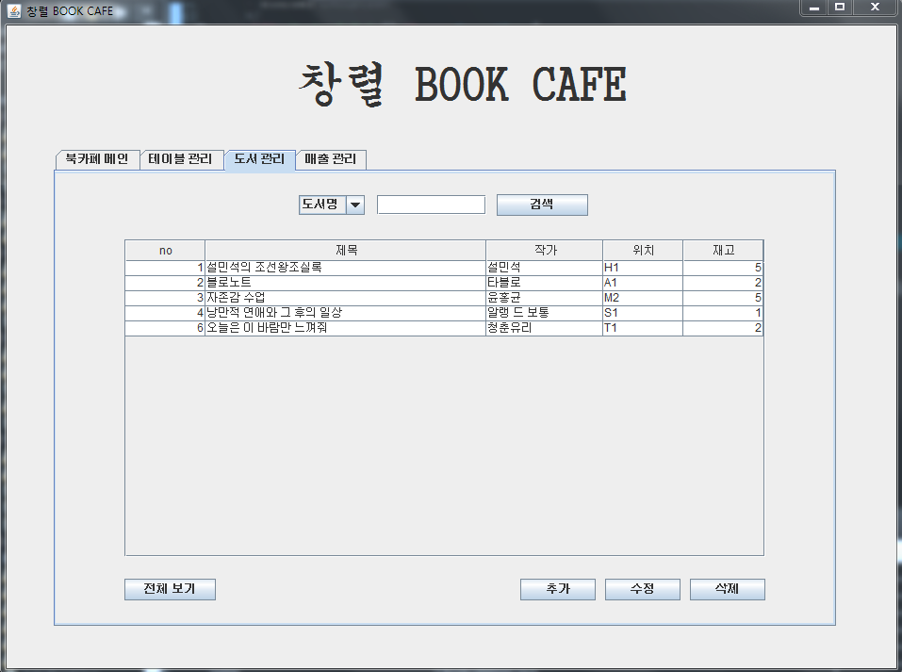
>> 도서 관리
도서 추가
도서 수정
도서 삭제
도서 전체보기
저자명 검색
도서명 검색

Slide 9
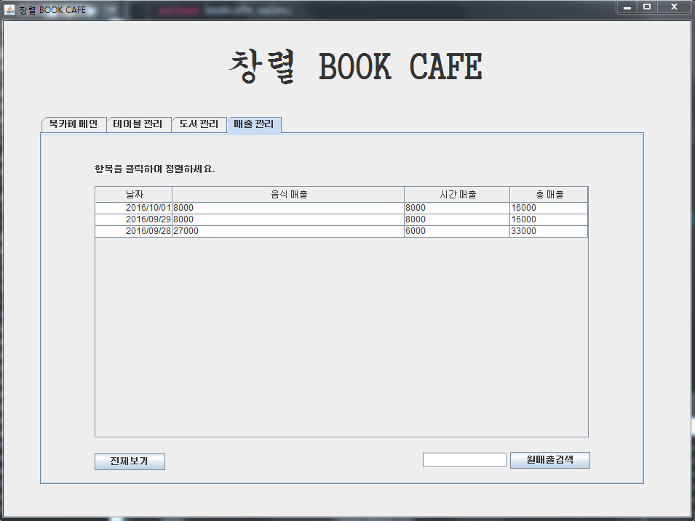
>> 매출 관리
일일 매출
월 매출 검색

Slide 10
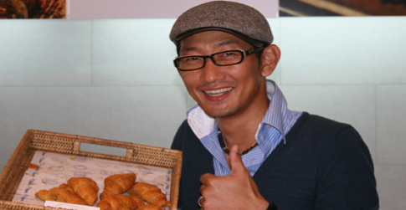
Thank you !
4조 First Project
감사합니다 !
잠시 후 시연이
이어집니다

